Slide 1

Сибирское управление
Федеральной службы по
экологическому, технологическому
и атомному надзору
РОСТЕХНАДЗОР
«О подготовке к прохождению весеннего паводка 2026 года»
Докладчик: заместитель руководителя Сибирского управления Ростехнадзора Колегов Дмитрий Валерьевич

Slide 2
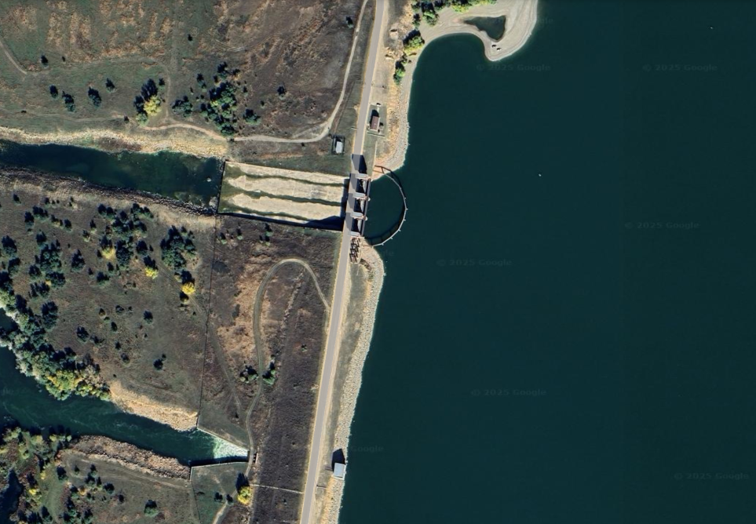
Федеральный государственный надзор в области безопасности гидротехнических сооружений
Федеральный закон от 21.07.1997 № 117-ФЗ "О безопасности гидротехнических сооружений";
Федеральный закон от 27.07.2010 № 225-ФЗ "Об обязательном страховании гражданской ответственности владельца опасного объекта за причинение вреда в результате аварии на опасном объекте";
Федеральный закон от 30.12.2009 № 384-ФЗ «Технический регламент о безопасности зданий и сооружений»;
Постановление Правительства РФ от 20.11.2020 № 1892 "О декларировании безопасности гидротехнических сооружений";
Постановление Правительства РФ от 20.11.2020 № 1893 «Об утверждении Правил формирования и ведения Российского регистра гидротехнических сооружений»;
Приказ Ростехнадзора от 08.05.2024 № 151 «Об утверждении федеральных норм и правил в области безопасности гидротехнических сооружений «Требования к обеспечению безопасности гидротехнических сооружений (за исключением судоходных и портовых гидротехнических сооружений)»;
Приказ Ростехнадзора от 20.07.2023 № 268 «Об утверждении перечня индикаторов риска нарушения обязательных требований, используемых при осуществлении федерального государственного надзора в области безопасности гидротехнических сооружений (за исключением портовых и судоходных гидротехнических сооружений)».

Slide 3

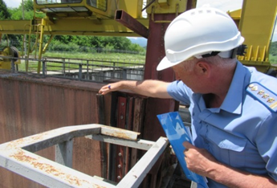
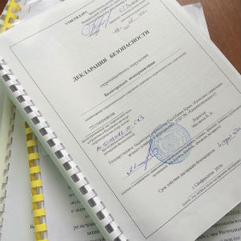
Основные функции Ростехнадзора в области безопасности ГТС
Профилактика нарушений обязательных требований;
Проведение контрольных (надзорных) мероприятий;
Осуществление постоянного государственного контроля (надзора);
Утверждение деклараций безопасности ГТС;
Внесение заключения экспертной комиссии по декларации безопасности ГТС в Реестр заключений экспертных комиссий;
Формирование отраслевого раздела Регистра ГТС и Реестра деклараций безопасности ГТС;
Иные функции, предусмотренные законодательством о безопасности ГТС.
Профилактика
Информиро-вание
Консультирова-ние
Объявление предостережения
Обобщение правопримени-тельной практики
Меры стимулирования добросовестности
3

Slide 4
Обеспечение безопасности гидротехнических сооружений осуществляется на основании следующих общих требований
Обеспечение допустимого уровня риска аварий ГТС.
Представление деклараций безопасности ГТС.
Непрерывность эксплуатации ГТС.
Осуществление мер по обеспечению безопасности ГТС, в том числе установление критериев их безопасности, оснащение ГТС техническими средствами в целях постоянного контроля за их состоянием, обеспечение необходимой квалификации работников, обслуживающих ГТС.
Необходимость заблаговременного проведения комплекса мероприятий по максимальному уменьшению риска возникновения чрезвычайных ситуаций на ГТС.
Проектирование, строительство и реконструкция ГТС в соответствии с проектной документацией, разработанной с учетом класса ответственности ГТС, устанавливаемого в соответствии с законодательством о техническом регулировании.

Slide 5
На территориях 6 субъектов Сибирского федерального округа расположен
517 комплексов ГТС
Субъекты Федерации | Проведена оценка рисков | Не проведена оценка рисков |  | Итого
 |  | Всего ГТС | из них бесхозяйные ГТС
Кемеровская область - Кузбасс | 145 | 4 | 0 | 149
Новосибирская область | 77 | 16 | 2 | 93
Томская область | 26 | 1 | 0 | 27
Омская область | 41 | 5 | 0 | 46
Алтайский край | 155 | 23 | 2 | 178
Республика Алтай | 24 | 0 | 0 | 24
Итого | 468 | 49 | 4 | 517

Slide 6
Порядок декларирования безопасности гидротехнических сооружений
Размер вероятного вреда от аварии на ГТС = 0 руб.
Определение вероятного вреда + акт преддекларационного обследования ГТС
Разработка и утверждение декларации безопасности ГТС, ее экспертиза
Внесение сведений в Российский регистр ГТС с присвоением класса и уровня безопасности

Slide 7
Декларирование безопасности ГТС
Государственная услуга по утверждению деклараций безопасности ГТС
Количество поднадзорных ГТС без деклараций безопасности ГТС

Slide 8
Количество поднадзорных гидротехнических сооружений по состоянию на 01.02.2026
№ п/п | Наименование субъекта Распределение по показателям | Кемеровская область | Новосибирская область | Томская область | Омская область | Алтайский край | Республика Алтай | Итого
1 | По классам гидротехнических сооружений
1.1 | I | 7 | 5 | 1 | 0 | 0 | 0 | 13
1.2 | II | 10 | 3 | 1 | 0 | 1 | 2 | 17
1.3 | III | 63 | 23 | 14 | 3 | 31 | 9 | 143
1.4 | IV | 5 | 11 | 6 | 5 | 8 | 0 | 35
2 | По отраслям
2.1 | энергетика | 13 | 7 | 3 | 4 | 4 | 0 | 31
2.2 | промышленность | 37 | 1 | 3 | 2 | 4 | 1 | 48
2.3 | водохозяйственный комплекс | 35 | 34 | 16 | 2 | 32 | 10 | 129
3 | По уровню безопасности
3.1 | нормальный | 22 | 1 | 3 | 2 | 5 | 0 | 33
3.2 | пониженный | 37 | 13 | 9 | 5 | 25 | 5 | 94
3.3 | неудовлетворительный | 26 | 24 | 8 | 1 | 10 | 6 | 75
3.4 | опасный | 0 | 4 | 2 | 0 | 0 | 0 | 6
 | ИТОГО | 85 | 42 | 22 | 8 | 40 | 11 | 208
8

Slide 9
Субъекты Федерации | 31.12.2020 | 31.12.2021 | 31.12.2022 | 31.12.2023 | 23.12.2024 | 27.02.2026
Новосибирская область | 16 | 6 | 6 | 3 | 3 | 2
Омская область | 5 | 1 | 1 | 3 | 0 | 0
Алтайский край | 94 | 71 | 41 | 20 | 4 | 2
Кемеровская область - Кузбасс | 4 | 3 | 0 | 0 | 0 | 0
Республика Алтай | 0 | 0 | 0 | 0 | 0 | 0
Томская область | 0 | 0 | 0 | 0 | 0 | 0
Итого | 119 | 81 | 48 | 26 | 7 | 4
9

Slide 10
Типовые нарушения обязательных требований в области безопасности гидротехнических сооружений, выявляемые в рамках контрольных действий
ГТС эксплуатируется без разработанных инструкций по эксплуатации гидротехнических сооружений и программ мониторинга безопасности ГТС;
не аттестованы по вопросам безопасности гидротехнических сооружений руководители и работники эксплуатирующих организаций в объеме требований к обеспечению безопасности ГТС;
не обеспечивается техническое обслуживание, эксплуатационный контроль и текущий ремонт ГТС;
не обеспечивается контроль (мониторинг) показателей состояния ГТС, сохранность КИА;
бермы и кюветы каналов нерегулярно очищаются от грунта осыпей и выносов, допускается зарастание откосов и гребня грунтовых сооружений деревьями и кустарниками;
ненадлежащее состояние дренажных систем, не проводится оценка фильтрационных расходов;
коррозия металлических конструкций механического оборудования ГТС
напорные ГТС I-III классов ответственности, находящиеся в эксплуатации более 25 лет, не подвергаются комплексному обследованию с оценкой их прочности и устойчивости.
10

Slide 11

Превентивные меры по обеспечению безопасного прохождения весеннего паводка 2026 года
Запросить прогнозируемые данные по половодью в территориальном органе Росгидромета. С учётом полученных данных, через региональные службы чрезвычайных ситуаций и органы местного самоуправления организовать заблаговременное информирование населения о прогнозируемых сроках начала паводков, планируемых границах затапливаемых территорий нижнего бьефа дамб (плотин), а также зонах затопления водохранилищ, расположенных выше подпорных сооружений, в связи с проведением работ по накоплению и пропуску режимных паводковых расходов воды, границах затопления населенных пунктов в случае аварии на водозащитных сооружениях.
2. Организовать самостоятельные проверки технического состояния эксплуатируемых ГТС и их готовности к приёму и пропуску паводковых вод.
3. На основании актов проверок разработать мероприятия по устранению выявленных недостатков, приведению ГТС в готовность к устойчивому функционированию в паводковый период. Определить сроки и ответственных лиц за выполнение мероприятий.
4. Специалистов организаций и участников аварийно-спасательных подразделений проинструктировать и обучить производству работ, связанных с выполнением паводковых мероприятий, локализацией и ликвидацией аварий и чрезвычайных ситуаций на ГТС.
5. Уточнить и согласовать с дорожными службами предполагаемые места стоянок транспорта и маршруты движения аварийной техники, привлекаемой в состав аварийно-спасательных подразделений. Провести очистку дорог и обеспечить проезд транспортных средств к объектам ГТС.
6. Не позднее 15 дней до прогнозируемого начала паводка проверить выполнение запланированных мероприятий.

Slide 12
7. На время пикового прохождения паводка организовать круглосуточные наблюдения за режимом уровней воды в ГТС, осадками, смещениями и деформациями сооружений, состоянием водоприёмных и водопропускных сооружений, фильтрационными режимами в основании и теле дамб (плотин), работой дренажных и противофильтрационных устройств, воздействием льда на сооружения и их обледенением.
8. В случае пропуска половодья и паводков, близких к расчетным (5% обеспеченности), по их завершении также провести комиссионный осмотр.
Внештатную информацию о возникающих проблемах, связанных с выполнением паводковых мероприятий и обеспечением безопасности ГТС необходимо сообщать незамедлительно:
Межрегиональный отдел по надзору за гидротехническими сооружениями Управления
(в рабочее время) тел. +7 (383) 349-19-23
Оперативные дежурные Управления (круглосуточно) тел. +7 (3842) 71-63-03

Slide 13
Кемеровская область
ГТС комплекса водозащитных дамб города Новокузнецка, критериев безопасности предупреждающего уровня К1.
Комплекс гидротехнических сооружений водооградительных дамб города Междуреченска и района Чебал-Су Междуреченского городского округа, действующая декларация безопасности ГТС отсутствует.
Защитные сооружения в с. Ашмарино на р. Кондома Новокузнецкого муниципального округа, превышение критериев безопасности предупреждающего уровня К1.
Защитная дамба в с. Сидорово на р. Томь Новокузнецкого муниципального округа, превышение критериев безопасности предупреждающего уровня К1.
Томская область
Ограждающая дамба мкр. Пески г. Колпашево, действующая декларация безопасности ГТС отсутствует. Требуется капитальный ремонт сооружения.
Противопаводковая дамба, окольцовывающая город Асино (с юга от ул. Воскресенская до слияния на севере с автодорогой Асино-Первомайское).
Противопаводковая дамба, окольцовывающая по периметру п. Причулымский города Асино, действующая декларация безопасности ГТС отсутствует.
Противопаводковая дамба, окольцовывающая по периметру п. Вознесенка города Асино (протяжённостью 2,48 км). Наблюдается размыв основания дамбы водами р. Чулым, размыв верхового откоса и части гребня дамбы, развиваются процессы снижения прочности и устойчивости ГТС.

Slide 14
Новосибирская область
ГТС комплекса инженерной защиты на реке Омь города Куйбышева Куйбышевского района Новосибирской области. Действующая декларация безопасности отсутствует. Требуется капитальный ремонт сооружения.
Водозащитная дамба на р. Тартас в с. Северное Северного района Новосибирской области. Превышение критериальных значений предельного уровня. Требуется капитальный ремонт сооружения.
Водозащитная дамба с. Кыштовка, расчет вреда согласован, преддекларационное обследование проведено. Требуется капитальный ремонт сооружения.
Водозащитная дамба на р. Тартас с. Венгерово, расчет вреда согласован, преддекларационное обследование не проводилось. Требуется капитальный ремонт сооружения.
Водозащитная дамба в с. Абрамово Куйбышевского района Новосибирской области, расчет вреда согласован, преддекларационное обследование проведено. Требуется капитальный ремонт сооружения.
Алтайский край
Ограждающая дамба на реке Тальменка в р.п. Тальменка Тальменского района, не завершена реконструкция, ГТС не обеспечивает защиту населения и территории от наводнения.
Инженерная защита от наводнений мкр. Зеленый клин г. Бийска. В нарушение проектной документации в теле дамбы проложен газопровод высокого давления.

Slide 15
Благодарю за внимание!

